Slide 1




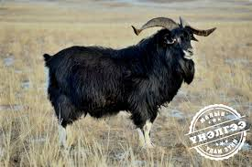
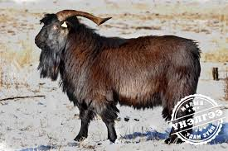
МОНГОЛ УЛСЫН ХӨДӨӨ АЖ АХУЙН
ИХ СУРГУУЛЬ
蒙古农业大学
ӨВӨРМОНГОЛЫН ТАРИАЛАНГИЙН ИХ СУРГУУЛЬ
ЭДИЙН ЗАСАГ, МЕНЕЖМЕНТИЙН СУРГУУЛЬ
内蒙古农业大学经济管理学院
МАЛ АЖ АХУЙН БҮТЭЭГДЭХҮҮН НИЙЛҮҮЛЭЛТИЙН
СҮЛЖЭЭНИЙ СУДАЛГАА
畜产品供应链研究
ЯМААНЫ НООЛУУР
2023 он

Slide 2

МОНГОЛ УЛСЫН
МАЛ СҮРГИЙН ТОО
蒙古的牲畜数量
Монгол Улсын мал сүргийн тооны өсөлт
蒙古牲畜数量的增加
Он年 | Адуу马 | Үхэр牛 | Тэмээ骆驼 | Хонь羊 | Ямаа山羊 | Бүгд总共
1970 | 2,318 | 2,108 | 633 | 13,312 | 4,204 | 22,575
1975 | 2,255 | 2,427 | 617 | 14,458 | 4,595 | 24,352
1980 | 1,985 | 2,397 | 592 | 14,231 | 4,567 | 23,771
1985 | 1,971 | 2,408 | 559 | 13,249 | 4,299 | 22,485
1990 | 2,262 | 2,849 | 538 | 15,083 | 5,128 | 25,859
1995 | 2,684 | 3,317 | 368 | 13,719 | 8,521 | 28,608
2000 | 2,661 | 3,098 | 323 | 13,876 | 10,270 | 30,228
2005 | 2,029 | 1,964 | 254 | 12,885 | 13,267 | 30,399
2010 | 1,920 | 2,176 | 270 | 14,480 | 13,883 | 32,730
2015 | 3,295 | 3,780 | 368 | 24,943 | 23,593 | 55,980
2020 | 4,094 | 4,732 | 473 | 30,049 | 27,720 | 67,068
2021 | 4,324 | 5,022 | 454 | 31,087 | 26,456 | 67,344
2022 | 4,821 | 5,513 | 470 | 32,747 | 27,569 | 71,120

Slide 3
МОНГОЛ УЛСЫН
МАЛ СҮРГИЙН ТООНЫ ӨСӨЛТ, БҮТЭЦ
Монгол улсын мал сүргийнтооны өсөлт
蒙古牲畜数量的增加
Монгол Улсын мал сүргийн бүтэц, 1970 он
蒙古的牲畜结构，1970 年
Монгол Улсын мал сүргийн бүтэц, 2022 он
蒙古的牲畜结构2022年

Slide 4
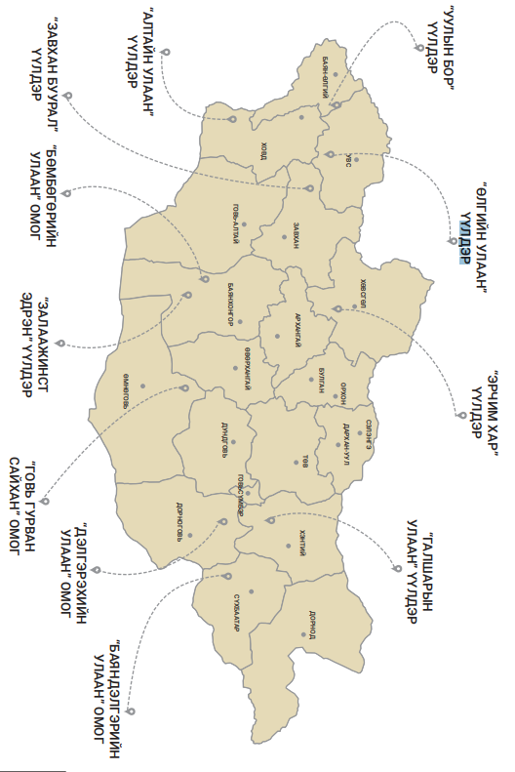
МОНГОЛ УЛСЫН ЯМААН МАЛ СҮРГИЙН ТООНЫ ӨСӨЛТ, БҮТЭЦ
蒙古山羊群的数量增长和结构

Slide 5
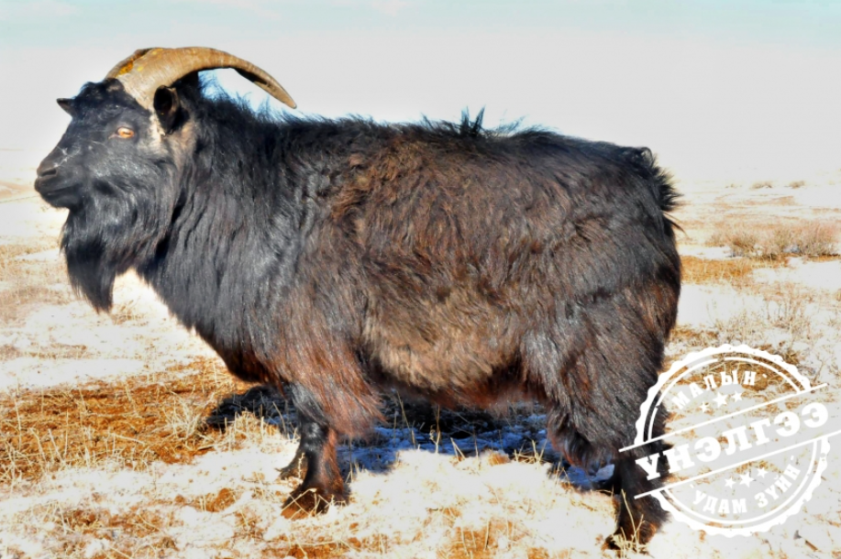
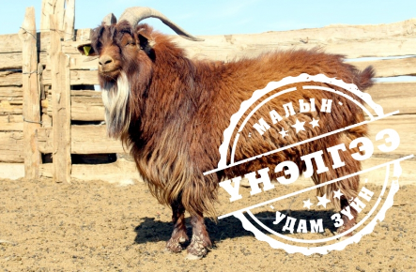
МОНГОЛ УЛСЫН ЯМААН
МАЛ СҮРГИЙН ТООНЫ ӨСӨЛТ, БҮТЭЦ
蒙古山羊群的数量增长和结构
Монгол үүлдэр蒙古种
Ашиг шимийн чиглэл:
Нарийн /кашмир/ ноолуур,
мах сүүний хосолмол
优点：优质羊绒和牛奶的结合
Баталгаажсан огноо:
Хөдөө аж ахуй, хөнгөн, хүнсний үйлдвэрийн сайдын 1990 оны 8-р сарын 13-ны A/69 дүгээр тушаал
批准日期：农业、轻工业和食品工业部长 1990 年 8 月 13 日第 A/69 号令
Ямааны нас, хүйс 山羊的年龄和性别 | Амьдын жин, кг活重，公斤 |  | Ноолуурын羊绒
 | Хавар /V сар/ 春天/月/ | Намар /X сар/ 秋天/月/ | гарц, гр 出口，克 | голч, мкм 直径，微米 | урт, см 长度，厘米
Бүдүүн ухна | 42 | 55 | 300 | ≥15.5 | ≤4,5
Борлон ухна | 22 | 35 | 230 | ≥14.5 | ≤4.0
Бүдүүн эм ямаа | 30 | 40 | 250 | ≥15.0 | ≤5.0
Охин борлон | 20 | 30 | 220 | ≥14.0 | ≤4.5
Баяндэлгэрийн улаан үүлдэр巴彦德尔格红种
Ашиг шимийн чиглэл:
Нарийн /кашмир/ ноолуур,
мах сүүний хосолмол
优点：精细/羊绒/羊绒、
肉类和牛奶组合
Баталгаажсан огноо:
Хүнс, хөдөө аж ахуйн сайдын 2015 оны А/05 дугаар тушаал
批准日期：食品和农业部长2015年第A/05号令
Ямааны нас, хүйс 山羊的年龄和性别 | Амьдын жин, кг活重，公斤 |  | Ноолуурын羊绒
 | Хавар / V сар/ 春天/月/ | Намар /X сар/ 秋天/月/ | гарц, гр 出口，克 | голч, мкм 直径，微米 | урт, см 长度，厘米
Бүдүүн ухна | 46 | 60 | 460 | ≥16.5 | ≤5,5
Борлон ухна | 23 | 35 | 360 | ≥15.5 | ≤5.0
Бүдүүн эм ямаа | 33 | 45 | 480 | ≥16.0 | ≤5.0
Охин борлон | 20 | 31 | 300 | ≥15.0 | ≤4.5

Slide 6
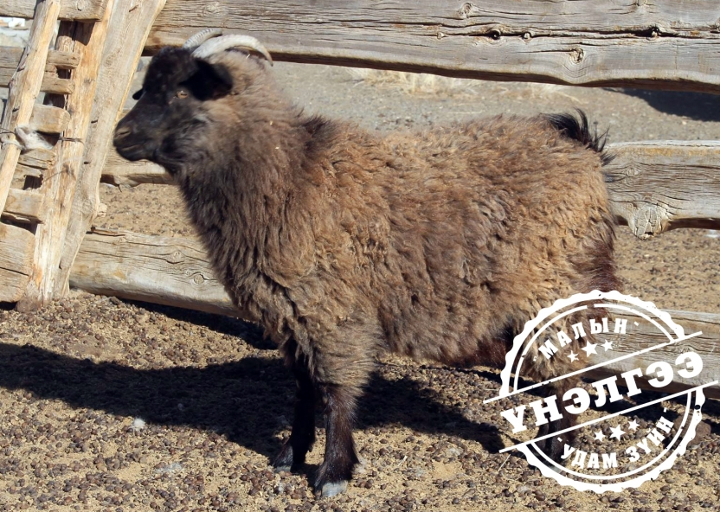
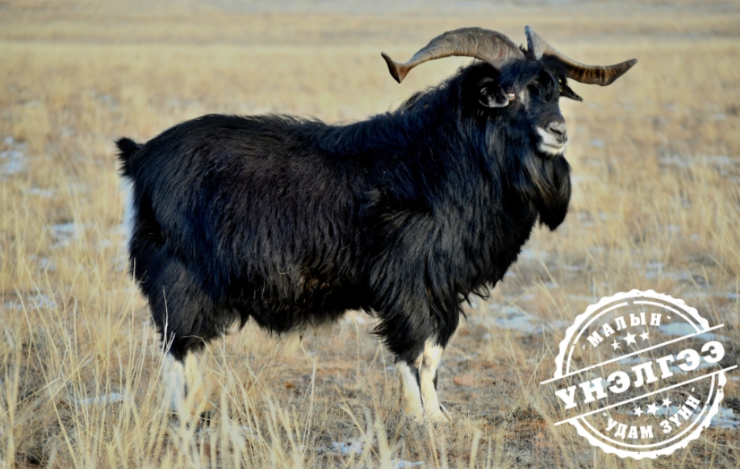
МОНГОЛ УЛСЫН ЯМААН
МАЛ СҮРГИЙН ТООНЫ ӨСӨЛТ, БҮТЭЦ
蒙古山羊群的数量增长和结构
Говь гурван сайхан үүлдэр戈壁品种
Ямааны нас, хүйс 山羊的年龄和性别 | Амьдын жин, кг活重，公斤 |  | Ноолуурын羊绒
 | Хавар /V сар/春天/月/ | Намар /X сар/秋天/月/ | гарц, гр 出口，克 | голч, мкм直径，微米 | урт, см长度，厘米
Бүдүүн ухна | 42 | 58 | 600 | ≥19.0 | 9
Борлон ухна | 20 | 35 | 350 | ≥16.0 | 7
Бүдүүн эм ямаа | 28 | 39 | 450 | ≥18.0 | 8
Охин борлон | 18 | 28 | 350 | ≥15.0 | 6
Ашиг шимийн чиглэл:
Кашгор ноолуурын чиглэл.
优点：羊绒方向
Баталгаажсан огноо:
Хөдөө аж ахуйн сайдын 1971 оны тушаал
批准日期：1971 年农业部长令
Завхан буурал үүлдэр灰色品种
Ашиг шимийн чиглэл:
Нарийн /кашмир/ ноолуур,
мах сүүний хосолмол
优点：细/羊绒/羊绒、肉类和牛奶组合
Баталгаажсан огноо:
Хүнс, хөдөө аж ахуйн сайдын 2015 оны А/24 дүгээр тушаал
批准日期：食品和农业部长 2015 年第 A/24 号令
Ямааны нас, хүйс 山羊的年龄和性别 | Амьдын жин, кг活重，公斤 |  | Ноолуурын羊绒
 | Хавар /V сар/春天/月/ | Намар /X сар/秋天/月/ | гарц, гр 出口，克 | голч, мкм直径，微米 | урт, см长度，厘米
Бүдүүн ухна | 48 | 60 | 350 | ≥15.5 | ≤4,5
Борлон ухна | 25 | 38 | 320 | ≥14.5 | ≤4.0
Бүдүүн эм ямаа | 33 | 45 | 330 | ≥15.0 | ≤5.0
Охин борлон | 22 | 34 | 280 | ≥14.0 | ≤4.5

Slide 7
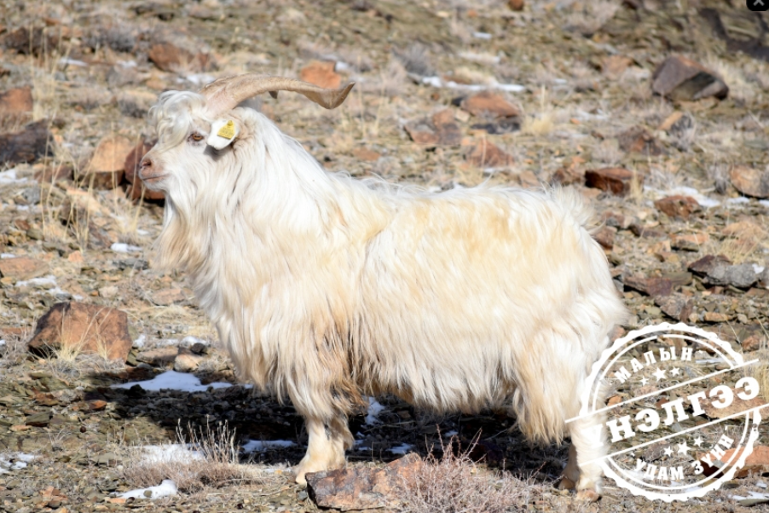
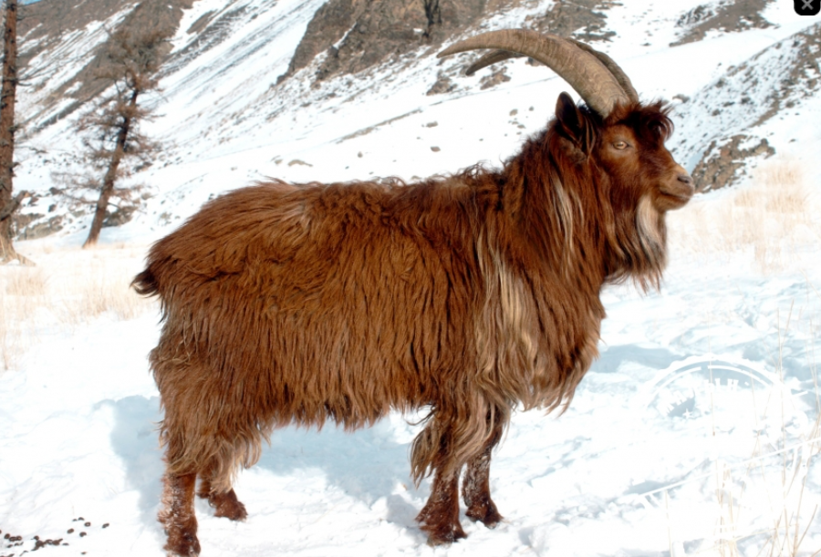
МОНГОЛ УЛСЫН ЯМААН
МАЛ СҮРГИЙН ТООНЫ ӨСӨЛТ, БҮТЭЦ
蒙古山羊群的数量增长和结构
Залуу жинст эдрэн үүлдэр幼人参品种
Ашиг шимийн чиглэл:
Нарийн /кашмир/ цагаан ноолуур, мах сүүний хосолмол
优点：细羊绒/羊绒/白羊绒、肉和奶组合
Баталгаажсан огноо:
Хүнс, хөдөө аж ахуйн сайдын 2015 оны А/59 дүгээр тушаал
批准日期：食品和农业部长 2015 年第 A/59 号令
Ямааны нас, хүйс 山羊的年龄和性别 | Амьдын жин, кг活重，公斤 |  | Ноолуурын羊绒
 | Хавар /V сар/春天/月/ | Намар /X сар/秋天/月/ | гарц, гр出口，克 | голч, мкм直径，微米 | урт, см长度，厘米
Бүдүүн ухна | 46 | 57 | 380 | ≥16.5 | ≤5,5
Борлон ухна | 22 | 33 | 260 | ≥15.5 | ≤5.0
Бүдүүн эм ямаа | 28 | 40 | 300 | ≥16.0 | ≤5.0
Охин борлон | 18 | 30 | 280 | ≥15.0 | ≤4.5
Алтайн улаан үүлдэр阿尔泰红种
Ашиг шимийн чиглэл:
Нарийн /кашмир/ цагаан цайвар ноолуур, мах сүүний хосолмол
优点：细羊绒/羊绒/白光羊绒、肉和奶组合
Баталгаажсан огноо: Хүнс, хөдөө аж ахуйн сайдын 2016 оны А/87 дугаар тушаал
批准日期：食品和农业部长 2016 年第 A/87 号令
Ямааны нас, хүйс 山羊的年龄和性别 | Амьдын жин, кг活重，公斤 |  | Ноолуурын羊绒
 | Хавар /V сар/春天/月/ | Намар /X сар/秋天/月/ | гарц, гр出口，克 | голч, мкм直径，微米 | урт, см长度，厘米
Бүдүүн ухна | 50 | 64 | 550 | ≥15.5 | ≤5,5
Борлон ухна | 23 | 35 | 380 | ≥14.5 | ≤5.0
Бүдүүн эм ямаа | 38 | 48 | 420 | ≥15.0 | ≤5.0
Охин борлон | 19 | 26 | 360 | ≥14.0 | ≤4.5

Slide 8
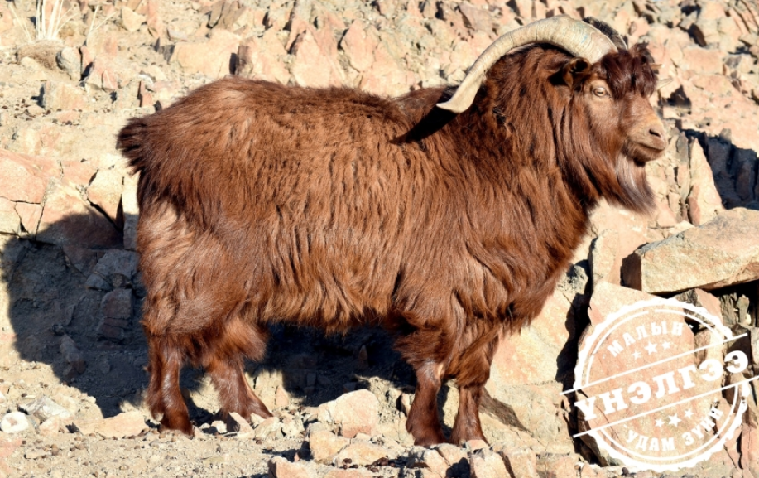
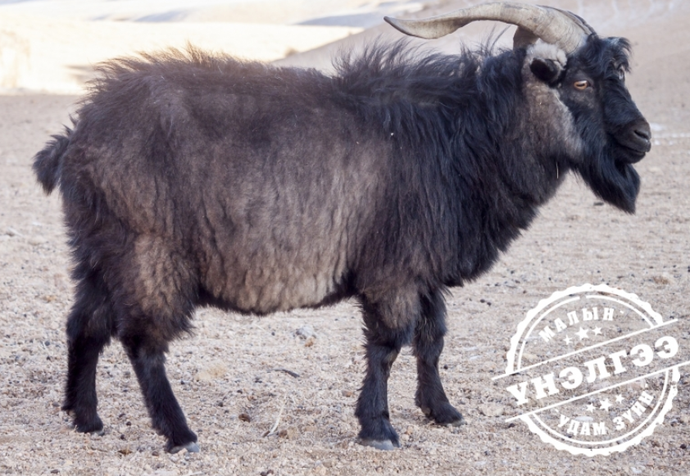
МОНГОЛ УЛСЫН ЯМААН
МАЛ СҮРГИЙН ТООНЫ ӨСӨЛТ, БҮТЭЦ
蒙古山羊群的数量增长和结构
Өлгийн улаан үүлдэр摇篮红品种
Ямааны нас, хүйс 山羊的年龄和性别 | Амьдын жин, кг活重，公斤 |  | Ноолуурын羊绒
 | Хавар /V сар/春天/月/ | Намар /X сар/秋天/月/ | гарц, гр出口，克 | голч, мкм直径，微米 | урт, см长度，厘米
Бүдүүн ухна | 47 | 56 | 350 | ≥15.0 | ≤5,5
Борлон ухна | 25 | 38 | 250 | ≥14.0 | ≤5.0
Бүдүүн эм ямаа | 30 | 45 | 320 | ≥14.5 | ≤5.0
Охин борлон | 22 | 34 | 260 | ≥14.0 | ≤4.5
Ашиг шимийн чиглэл:
Нарийн /кашмир/ ноолуур, мах сүүний хосолмол
优点：优质羊绒和牛奶的结合
Уулынбор үүлдэр山棕色品种
Ашиг шимийн чиглэл:
Кашгор ноолуурын чиглэл.
优点：羊绒地区。
Баталгаажсан огноо:
Хөдөө аж ахуй, хөнгөн хүнсний үйлдвэрийн сайдын 1991 оны А/23 дугаар тушаал
批准日期：农业和轻食工业部长 1991 年第 A/23 号令
Ямааны нас, хүйс 山羊的年龄和性别 | Амьдын жин, кг活重，公斤 |  | Ноолуурын羊绒
 | Хавар /V сар/春天/月/ | Намар /X сар/秋天/月/ | гарц, гр出口，克 | голч, мкм直径，微米 | урт, см长度，厘米
Бүдүүн ухна | 43 | 55 | 700 | ≥19.0 | 9
Борлон ухна | 20 | 30 | 400 | ≥16.0 | 7
Бүдүүн эм ямаа | 29 | 42 | 600 | ≥18.0 | 8
Охин борлон | 19 | 37 | 350 | ≥15.5 | 6.5

Slide 9
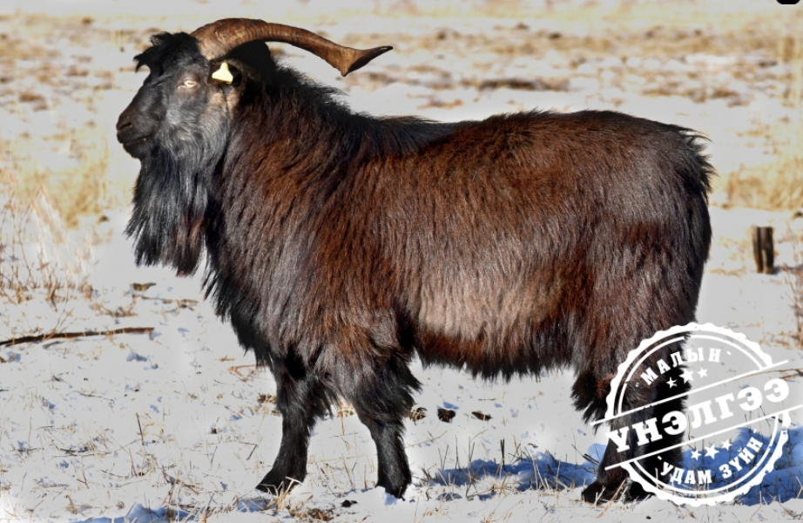
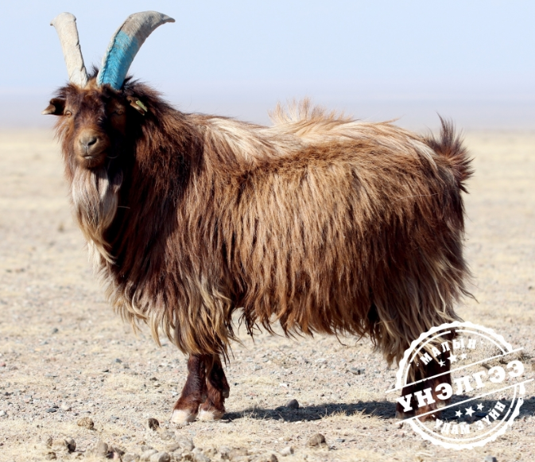
МОНГОЛ УЛСЫН ЯМААН
МАЛ СҮРГИЙН ТООНЫ ӨСӨЛТ, БҮТЭЦ
蒙古山羊群的数量增长和结构
Эрчмийн хар үүлдэр
Ашиг шимийн чиглэл:
Нарийн /кашмир/ ноолуур, мах сүүний хосолмол
优点：精细/羊绒/羊绒、肉类和牛奶组合
Баталгаажсан огноо:
Хүнс, хөдөө аж ахуйн сайдын 2016 оны А/88 дугаар тушаал
批准日期：食品和农业部长 2016 年第 A/88 号令
Ямааны нас, хүйс 山羊的年龄和性别 | Амьдын жин, кг活重，公斤 |  | Ноолуурын羊绒
 | Хавар /V сар/春天/月/ | Намар /X сар/秋天/月/ | гарц, гр出口，克 | голч, мкм直径，微米 | урт, см长度，厘米
Бүдүүн ухна | 45 | 58 | 350 | ≥15.5 | ≤5,5
Борлон ухна | 24 | 37 | 250 | ≥14.5 | ≤5.0
Бүдүүн эм ямаа | 31 | 45 | 285 | ≥15.0 | ≤5.0
Охин борлон | 20 | 35 | 230 | ≥14.0 | ≤4.5
Бөмбөгөрийн улаан омог
Ашиг шимийн чиглэл:
Нарийн /кашмир/ ноолуур, мах сүүний хосолмол
优点：精细/羊绒/羊绒、肉类和牛奶组合
Баталгаажсан огноо:
Хүнс, хөдөө аж ахуйн сайдын 2016 оны А/88 дугаар тушаал
批准日期：食品和农业部长 2016 年第 A/88 号令
Ямааны нас, хүйс 山羊的年龄和性别 | Амьдын жин, кг 活重，公斤 |  | Ноолуурын羊绒
 | Хавар /V сар/春天/月/ | Намар /X сар/秋天/月/ | гарц, гр 出口，克 | голч, мкм直径，微米 | урт, см长度，厘米
Бүдүүн ухна | 48 | 59 | 450 | ≥15.5 | ≤5,5
Борлон ухна | 25 | 36 | 360 | ≥15.0 | ≤5.0
Бүдүүн эм ямаа | 32 | 42 | 390 | ≥15.5 | ≤5.0
Охин борлон | 20 | 31 | 330 | ≥15.0 | ≤4.5

Slide 10
МОНГОЛ УЛСЫН ЯМААН
МАЛ СҮРГИЙН ТООНЫ ӨСӨЛТ, БҮТЭЦ
蒙古山羊群的数量增长和结构
№ | Бүс | 2018 | 2019 | 2020 | 2021 | 2022
1 | Баруун бүс | 7319.934 | 7575.66 | 7716.259 | 7715.202 | 7440.549
 | Завхан | 1292.671 | 1418.571 | 1338.223 | 1329.458 | 1286.698
 | Говь-Алтай | 2196.797 | 2269.617 | 2123.205 | 1875.76 | 1987.277
 | Баян-Өлгий | 930.404 | 933.345 | 1022.596 | 1063.809 | 967.392
 | Ховд | 1624.603 | 1631.32 | 1821.981 | 1947.258 | 1845.904
 | Увс | 1275.459 | 1322.807 | 1410.254 | 1498.917 | 1353.278
2 | Хангайн бүс | 9486.047 | 10300.43 | 8773.468 | 8149.014 | 8906.776
 | Орхон | 37.983 | 45.044 | 52.535 | 54.854 | 58.598
 | Өвөрхангай | 2245.813 | 2344.611 | 1805.612 | 1493.496 | 1707.761
 | Булган | 1026.596 | 1162.007 | 1103.968 | 1122.5 | 1189.503
 | Баянхонгор | 2478.897 | 2733.7 | 2219.2 | 1795.324 | 2182.701
 | Архангай | 1499.308 | 1708.405 | 1489.306 | 1486.959 | 1526.894
 | Хөвсгөл | 2197.45 | 2306.665 | 2102.847 | 2195.881 | 2241.319
3 | Төвийн бүс | 6672.42 | 7515.112 | 7370.124 | 6617.73 | 7069.134
 | Төв | 1505.974 | 1670.546 | 1656.76 | 1530.1 | 1628.695
 | Говьсүмбэр | 183.717 | 194.206 | 192.44 | 169.631 | 179.819
 | Сэлэнгэ | 519.27 | 601.596 | 669.012 | 635.036 | 626.664
 | Дорноговь | 958.588 | 1094.605 | 1167.697 | 1198.084 | 1278.315
 | Дархан-Уул | 96.973 | 118.306 | 129.839 | 118.38 | 102.596
 | Өмнөговь | 1691.339 | 1983.045 | 1887.787 | 1593.219 | 1649.63
 | Дундговь | 1716.559 | 1852.808 | 1666.589 | 1373.28 | 1603.415
4 | Зүүн бүс | 3524.719 | 3736.221 | 3713.975 | 3846.463 | 4031.075
 | Дорнод | 702.084 | 786.172 | 810.85 | 852.675 | 898.42
 | Сүхбаатар | 1207.486 | 1247.417 | 1280.239 | 1343.378 | 1482.428
 | Хэнтий | 1615.149 | 1702.632 | 1622.886 | 1650.41 | 1650.227
5 | Улаанбаатар | 121.583 | 134.236 | 146.427 | 127.68 | 121.463
Улсын дүн |  | 27124.7 | 29261.66 | 27720.25 | 26456.09 | 27569
Монгол Улсын ямаан сүргийн өсөлт
蒙古山羊群的生长
Монгол Улсын ямаан сүрэг /бүсээр/
蒙古的山羊群/按地区/

Slide 11
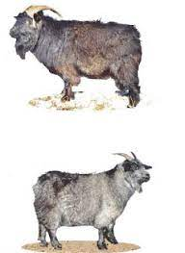
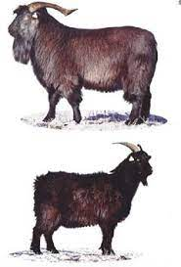
МОНГОЛ УЛСЫН ЯМААН МАЛ СҮРЭГ /аймгаар/
蒙古山羊群/按省/

Slide 12
ЯМААНЫ НООЛУУР БЭЛТГЭЛ/бүсээр
/准备山羊腰果/按地区/
№ | Бүс | 2022 | Нэгжийн ашиг шим | Бэлтгэх ноолуур тонн
1 | Баруун бүс | 7440.549 | 361 | 2686.04
 | Завхан | 1286.698 | 361 | 464.50
 | Говь-Алтай | 1987.277 | 361 | 717.41
 | Баян-Өлгий | 967.392 | 361 | 349.23
 | Ховд | 1845.904 | 361 | 666.37
 | Увс | 1353.278 | 361 | 488.53
2 | Хангайн бүс | 8907.178 | 361 | 3215.49
 | Өвөрхангай | 1707.761 | 361 | 616.50
 | Булган | 1248.503 | 361 | 450.71
 | Баянхонгор | 2182.701 | 361 | 787.96
 | Архангай | 1526.894 | 361 | 551.21
 | Хөвсгөл | 2241.319 | 361 | 809.12
3 | Төвийн бүс | 7069.134 | 361 | 2551.96
 | Төв | 1628.695 | 361 | 587.96
 | Говьсүмбэр | 179.819 | 361 | 64.91
 | Сэлэнгэ | 626.664 | 361 | 226.23
 | Дорноговь | 1278.315 | 361 | 461.47
 | Дархан-Уул | 102.596 | 361 | 37.04
 | Өмнөговь | 1649.63 | 361 | 595.52
 | Дундговь | 1603.415 | 361 | 578.83
4 | Зүүн бүс | 4031.075 | 361 | 1455.22
 | Дорнод | 898.42 | 361 | 324.33
 | Сүхбаатар | 1482.428 | 361 | 535.16
 | Хэнтий | 1650.227 | 361 | 595.73
5 | Улаанбаатар | 121.463 | 361 | 43.85
Улсын дүн |  | 27569 |  | 9952.55
Ноолуур бэлтгэл, 1922 羊绒制品，1922 年
Ноолуур бэлтгэл, бүсээр羊绒制品

Slide 13
ЯМААНЫ НООЛУУР ҮЙЛДВЭРЛЭЛ
山羊绒生产
№ | Түүхий эд | 2016 | 2017 | 2018 | 2019 | 2020 | 2022
1 | Бэлтгэсэн ноолуур | 9449.60 | 10247.50 | 10945.10 | 10994.20 | 11826.00 | 9952.50
2 | Дотоодын үйлдвэрт самнасан | 776.30 | 1101.80 | 1160.30 | 774.00 | 516.40 | 678.90
3 | Болоюсруулсан ноолуур эзлэх хувь | 8.22 | 10.75 | 10.60 | 7.04 | 4.37 | 6.82

Slide 14
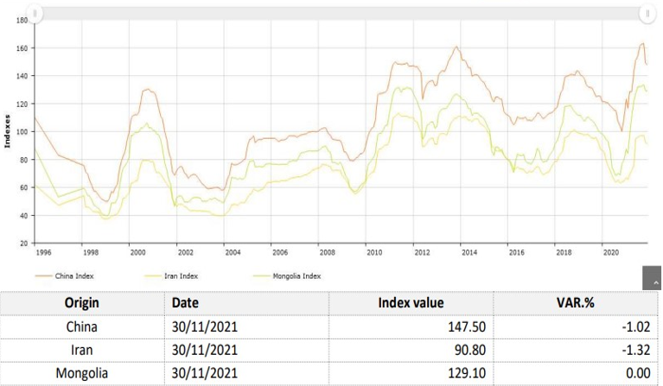
НООЛУУРЫН ХАНШ羊绒交易所

Slide 15
НООЛУУРЫН ХАНШ羊绒交易所
№ | Бүс | 2019 | 2020 | 2021
1 | Баруун бүс | 76584 | 52214 | 98651
 | Завхан | 80417 | 57600 | 109125
 | Говь-Алтай | 70190 | 54333 | 95917
 | Баян-Өлгий | 75625 | 54182 | 108813
 | Ховд | 75889 | 51286 | 70000
 | Увс | 80800 | 43667 | 109400
2 | Хангайн бүс | 80403 | 50461 | 97225
 | Өвөрхангай | 77833 | 56591 | 111375
 | Булган | 70870 | 44450 | 90000
 | Баянхонгор | 74583 | 53125 | 108750
 | Архангай | 98000 | 49889 | 100000
 | Хөвсгөл | 80727 | 48250 | 76000
3 | Төвийн бүс | 80922 | 51873 | 85811
 | Төв | 96000 | 52000 | 87500
 | Говьсүмбэр | 100000 | 47500 | 108333
 | Сэлэнгэ | 85000 | 46667 | 106444
 | Дорноговь | 84571 | 51000 | 97000
 | Дархан-Уул | 112500 | 58222 | 11667
 | Өмнөговь | 79185 | 56420 | 99333
 | Дундговь | 9200 | 51300 | 90400
4 | Зүүн бүс | 79906 | 57148 | 100444
 | Дорнод | 61717 | 50000 | 95000
 | Сүхбаатар | 90000 | 61643 | 118333
 | Хэнтий | 88000 | 59800 | 88000
5 | Улаанбаатар | 79375 | 5667 | 103889
Улсын дундаж |  | 79454 | 52924 | 95533

Slide 16
НООЛУУРЫН ХАНШ
№ | Аймгийн нэр | Ноолуурын ханш
1 | Сүхбаатар | 118,333
2 | Өвөрхангай | 111,375
3 | Увс | 109,400
4 | Завхан | 109,125
5 | Баян-Өлгий | 108,813
6 | Баянхонгор | 108,750
7 | Говьсүмбэр | 108,333
8 | Сэлэнгэ | 106,444
9 | Улаанбаатар | 103,889
10 | Архангай | 100,000
11 | Өмнөговь | 99,333
12 | Дорноговь | 97,000
13 | Говь-Алтай | 95,917
14 | Дорнод | 95,000
15 | Дундговь | 90,400
16 | Булган | 90,000
17 | Хэнтий | 88,000
18 | Төв | 87,500
19 | Хөвсгөл | 76,000
20 | Ховд | 70,000
21 | Дархан-Уул | 11,667
Улсын дундаж |  | 94,537

Slide 17
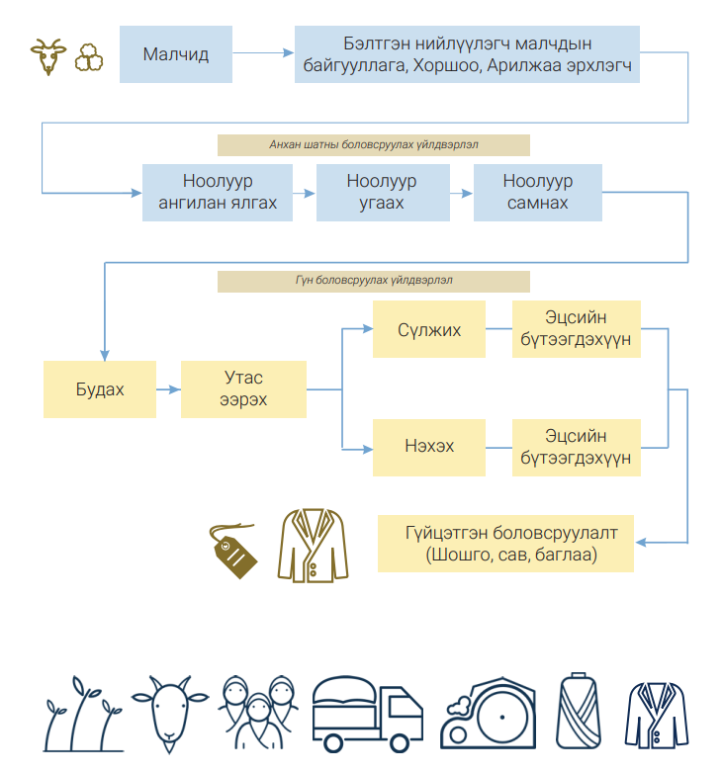
НООЛУУРЫН НЭМҮҮ ӨРТГИЙН
СҮЛЖЭЭ羊绒增值网络

Slide 18
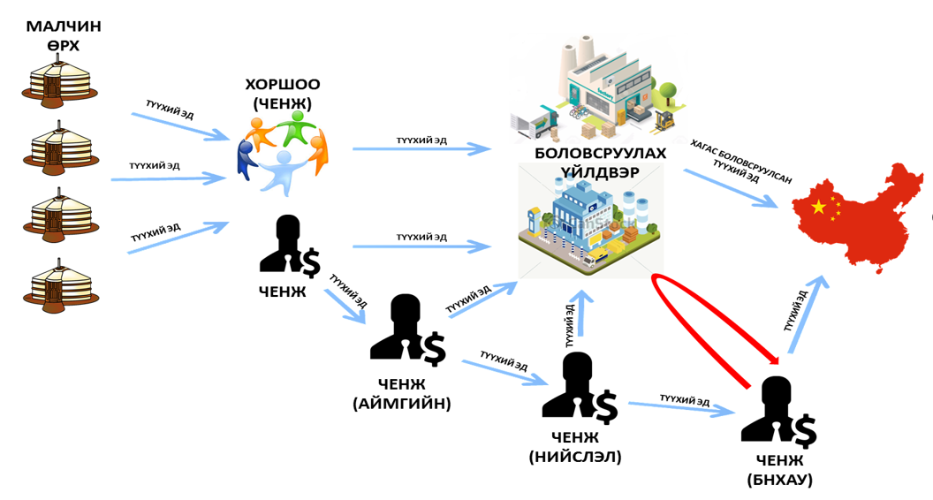
МАЛЫН ГАРАЛТАЙ ТҮҮХИЙ ЭДИЙН БЭЛТГЭН НИЙЛҮҮЛЭЛТИЙН СҮЛЖЭЭ动物源性组织原料的供应网络

Slide 19
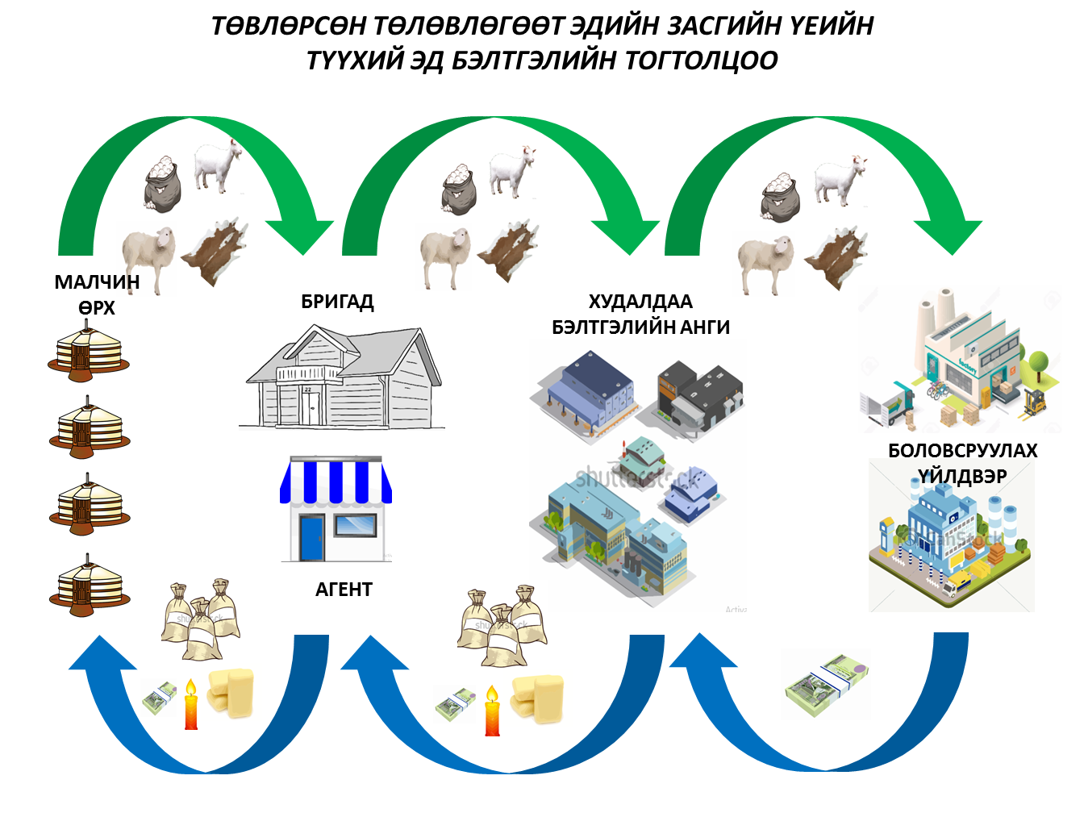
Ноолуурын 3 төрлийн үнэлгээ байсан
60-80% ноолуур
20₮
35-60% ноолуур
8₮
80% ба түүнээс дээш
36.00₮
Үнийн төвшин 100%, 55.5%, 22%
Ширийг кг-аар жинлэж 4төрөл, 5 зүйл, 4 зэргийн үнэлгээ өгдөг байв
Адууны шир
0.45₮-3.76₮
Тэмээний шир 0.3-1.44₮
Үхрийн шир
1₮-8.6₮
Үнийн төвшин зэргээр
100%, 87%, 60%, 40%
Ноосны 3 төрлийн 25 зүйлээр ангилж үнэлдэг байжээ
Хонь ямааны арьс
Бүдүүвтэр ноос
4₮-6.3₮
Бүдүүн ноос
1.7₮-3.5₮
Нарийвтар ноос
3.4₮-11.20₮
Хонины арьс
1.9₮-10.04₮
Яс, эвэр туурай 0.15-0.8₮
Ямааны арьс
2.4₮-11.5₮
Үнийн төвшин 100%, 56%, 31%
Үнийн төвшин зэргээр
100%, 87%, 60%, 40%

Slide 20
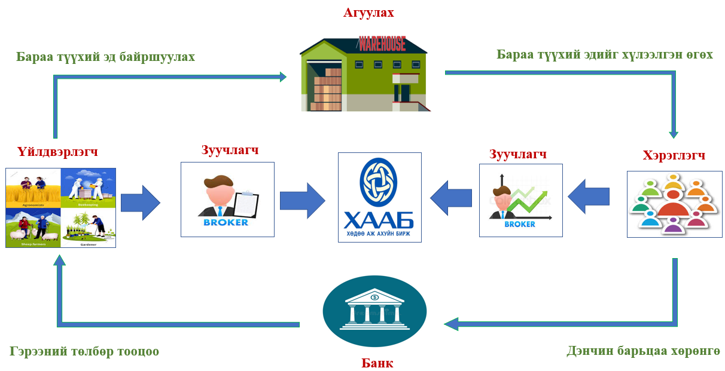
ХӨДӨӨ АЖ АХУЙ БИРЖИЙН
ГҮЙЛГЭЭ农业证券交易所

Slide 21
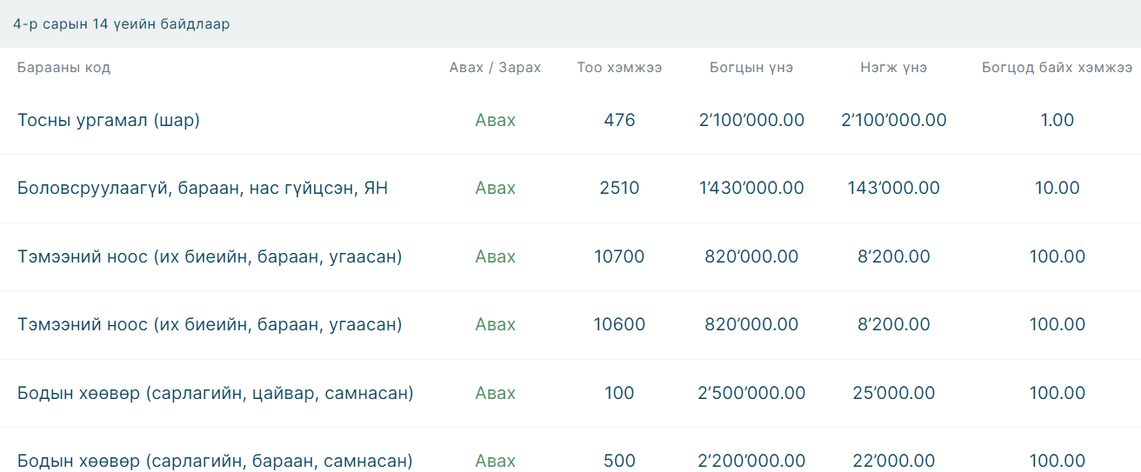
ХӨДӨӨ АЖ АХУЙН ГАРАЛТАЙ БҮТЭЭГДЭХҮҮНИЙ ЗАХИАЛГА农产品订单

Slide 22
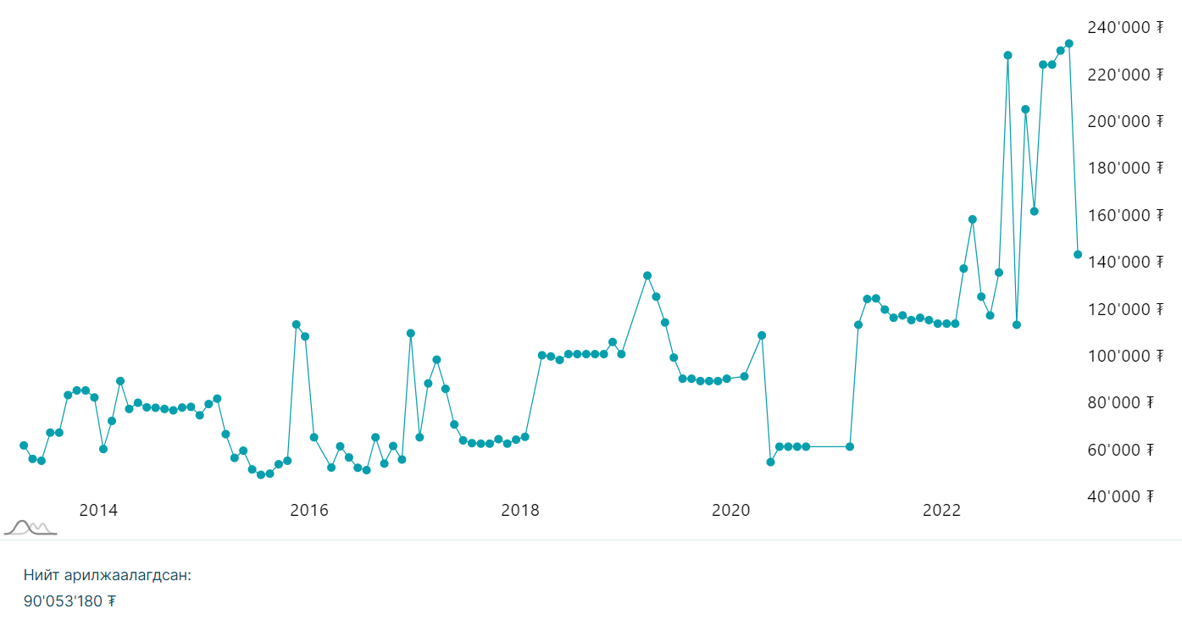
НООЛУУРЫН ЗАХ ЗЭЭЛИЙН
ҮНЭ ХАНШ羊绒的市场价格

Slide 23
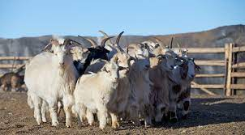
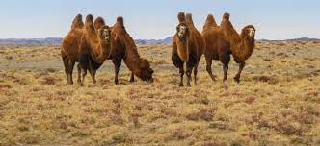
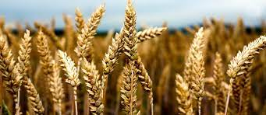
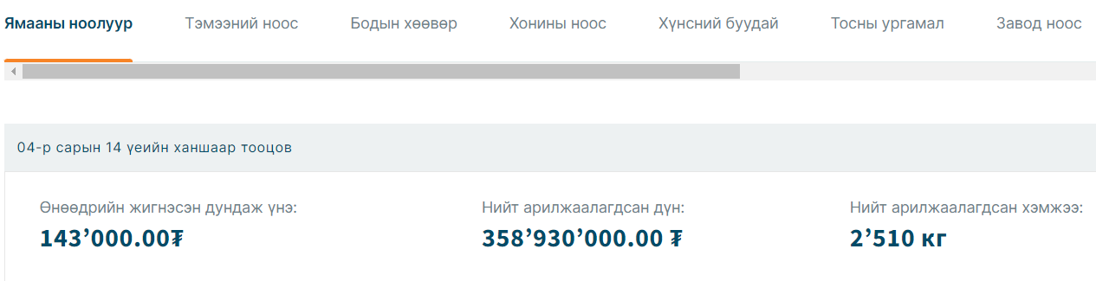
АРИЛЖААНЫ МЭДЭЭ商业新闻

Slide 24
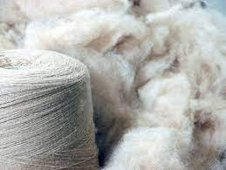
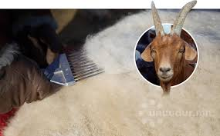
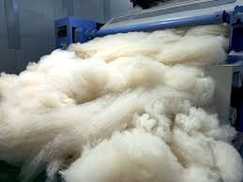
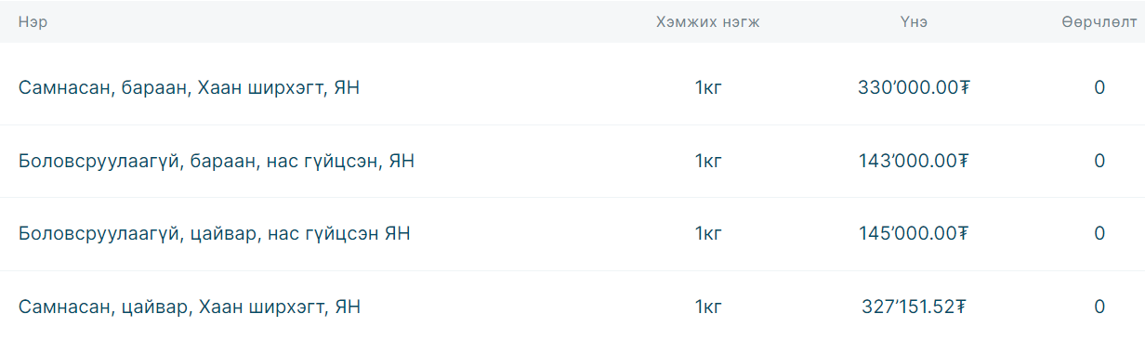
ҮНЭ ХАНШИЙН МЭДЭЭ价格新闻

Slide 25

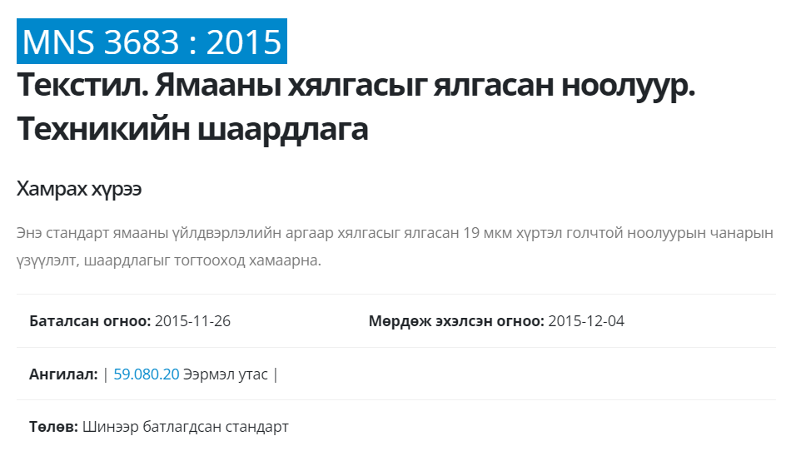
ЯМААНЫ НООЛУУРЫН ТЕХНИКИЙН
ШААРДЛАГА山羊腰果的技术要求
ЯМААНЫ НООЛУУРЫН ТЕХНИКИЙН
ШААРДЛАГА山羊腰果的技术要求
2.1. Ямааны завод ноос, 19.01-ээс дээш микрометр (мкм)-ийн голчтой ноолуур, ямаанаас бусад амьтны гаралтай ноолуур энэ тодорхойлолтод хамаарахгүй.
2.2. Биржээр арилжих боловсруулаагүй ямааны ноолуур нь дараах техникийн шаардлагыг хангасан байна. Үүнд:
Жигд атираатай, уян зөөлөн, өт хорхойд идэгдээгүй;
Хаг, хогт хольцын хэмжээ нийт жингийн 10%-иас хэтрэхгүй;
Хэвийн чийглэг 11-13%;
Хялгасны агууламжийн хэмжээ 30%-иас хэтрэхгүй
2.3. Боловсруулсан ямааны ноолуурын хувьд Монгол улсын MNS 3683-2007 стандартын техникийн шаардлагыг баримтална.
2.1。山羊毛、直径大于 19.01 微米 (μm) 的羊绒以及山羊以外的动物源羊绒均不在此定义范围内。
2.2. 在交易所交易的未加工山羊绒满足以下技术要求。其中包括：
褶皱均匀、有弹性、不被虫蛀；
地衣与废弃物混合物的用量不超过总重量的10%；
正常湿度为11-13%；
2.3纤维含量不超过30% 。加工山羊绒执行蒙古国MNS 3683-2007标准的技术要求。

Slide 26
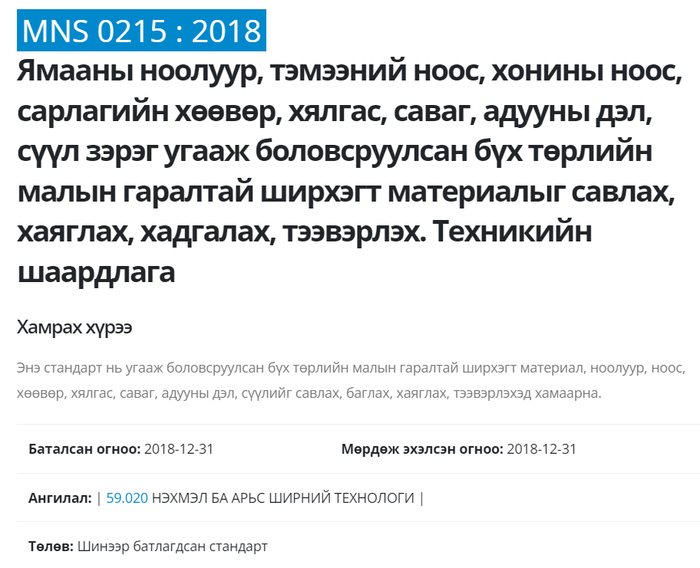
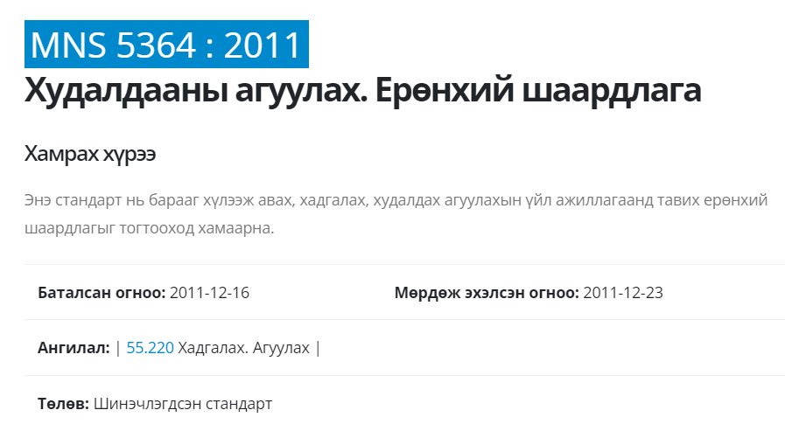
ЯМААНЫ НООЛУУРЫН САВЛАЛТ, ХАДГАЛАЛТ, ТЭЭВЭРЛЭЛТ山羊现金的包装、储存和运输
ЯМААНЫ НООЛУУРЫН САВЛАЛТ, ХАДГАЛАЛТ, ТЭЭВЭРЛЭЛТ山羊现金的包装、储存和运输
3.1. Ямааны ноолуурыг савлах, хаяглах, хадгалах, тээвэрлэх үйл ажиллагаанд MNS 215- 2007 стандартыг баримтална.3.2. Биржээр арилжих ямааны ноолуурыг хариуцагч эзэн, итгэмжлэгдсэн агуулахад хүлээн авагчийн бүрдүүлсэн чанар, тоо хэмжээ, боловсруулалтын тухай мэдээллийг үндэслэн хаягжуулна.3.3. Ямааны ноолуурыг хадгалах итгэмжлэгдсэн агуулах нь MNS 5364-2011 стандартын шаардлагыг мөрдөж ажиллана3.4. Биржийн барааг худалдан авагчийн хүсэлтээр итгэмжлэгдсэн тээвэрлэгчээр хүргэж болно.3.5. Хэрэв худалдан авагч биржийн итгэмжлэгдсэн тээвэрлэгчийг ашиглахгүйгээр биржийн барааг хүлээн авах бол худалдах талын итгэмжлэгдсэн агуулахаас ачилт хийгдсэнээр хүргэлтийн үйл ажиллагаа дууссанд тооцно.
3.1。山羊绒的包装、标识、贮存和运输应遵循MNS 215-2007标准。3.2. 交易所交易的山羊绒，根据收货方提供的质量、数量和加工信息，报送责任所有人和委托仓库。3.3. 经认可的山羊绒存储仓库应符合 MNS 5364-2011 标准。3.4 的要求。换货可应买方要求由授权承运人交付。3.5. 如果买家在没有使用交易所授权的承运人的情况下收到交易所的货物，则从卖方授权的仓库发货时，即视为完成交货操作。

Slide 27





БИРЖИЙН ГАРЫН АВЛАГА证券交易所手册

Slide 28
НООЛУУРЫН САЛБАРЫН ХӨРӨНГӨ
ОРУУЛАЛТ腰果产业投资
Огноо | Эрхзүйн үндэслэл | Зориулалт | Аж ахуйн нэгжийн тоо | Зээлийн хэмжээ тэрбум төгрөг
2011 | Засгийн газрын 221, 368 тоот тогтоол | Ажлын байр нэмэгдүүлэх | 37 | 98.6
2013 | Засгийн газрын 126, 165 тоот тогтоол | Техник, технологиинй шинэчлэл | 44 | 95.3
2014 | Засгийн газрын 125 тоот тогтоол | Эргэлтийн хөрөнгийн зээл | 7 | 29.3
2015 | Засгийн газрын 149 тоот тогтоол | Эргэлтийн хөрөнгийн зээл | 8 | 56.1
2017 | Ноолуурын эргэлтийн хөрөнгийг дэмжих | Эргэлтийн хөрөнгийн зээл | 9 | 67.1
2018 | Ноолуур хөтөлбөр | Эргэлтийн хөрөнгийн зээл | 20 | 194.4
2019 | Ноолуур хөтөлбөр | Эргэлтийн хөрөнгийн зээл | 14 | 82.1
2020 | Засгийн газрын 101 тоот тогтоол | Эргэлтийн хөрөнгийн зээл |  | 124.6
НИЙТ ДҮН |  |  |  | 747.5

Slide 29
НООЛУУР ҮЙЛДВЭРЛЭЛИЙН ХҮЧИН ЧАДАЛ АШИГЛАЛТ羊绒制造的产能利用率
Эх сурвалж: ХХААХҮЯ, Хөнгөн үйлдвэийн бодлогын хэрэгжилтийг зохицуулах газар, 2021

Slide 30

НООЛУУРЫН ЭКСПОРТ羊绒出口
2015 |  | 2016 |  | 2017 |  | 2018 |  | 2019 |  | 2020 |  | 2021
Тоо хэмжээ | Үнийн дүн | Тоо хэмжээ | Үнийн дүн | Тоо хэмжээ | Үнийн дүн | Тоо хэмжээ | Үнийн дүн | Тоо хэмжээ | Үнийн дүн | Тоо хэмжээ | Үнийн дүн | Тоо хэмжээ | Үнийн дүн
4,988 | 197,181 | 5,413 | 192,535 | 5,410 | 205,640 | 5,287 | 251,956 | 5,689 | 283,290 | 6,340 | 185,313 | 6,027 | 253,646

Slide 31



САМНАСАН НООЛУУРЫН
ЭКСПОРТ精梳羊绒出口
Улс | 2017 |  | 2018 |  | 2019 |  | 2020 |  | 2021
 | Тоо хэмжээ /тн/ | Үнийн дүн /мян.ам доллар/ | Тоо хэмжээ /тн/ | Үнийн дүн /мян.ам доллар/ | Тоо хэмжээ /тн/ | Үнийн дүн /мян.ам доллар/ | Тоо хэмжээ /тн/ | Үнийн дүн /мян.ам доллар/ | Тоо хэмжээ /тн/ | Үнийн дүн /мян.ам доллар/
Нийт | 581.1 | 38,522.0 | 630.2 | 54,944.2 | 507.2 | 45,318.5 | 260.0 | 16,876.8 | 424.0 | 39,923.0
БНХАУ | 1.5 | 122.4 | 25.0 | 2,110.4 | 4.9 | 237.1 | - | - | 26.8 | 868.5
Итали | 507.5 | 33,773.4 | 522.6 | 46,656.9 | 422.0 | 38,542.9 | 210.4 | 13,629.1 | 296.8 | 29,290.2
Их Британи | 28.7 | 2,178.4 | 50.5 | 4,807.1 | 45.3 | 4,472.3 | 16.8 | 1,126.0 | 61.0 | 5,986.9
ХБНГУ | 28.8 | 1,384.4 | 23.1 | 536.1 | 19.5 | 584.6 | 13.9 | 589.7 | 18.1 | 1,458.0
Швейцарь | - |  | - | - | - | - | - | - | 1.4 | 145.3
Энэтхэг | 11.8 | 881.2 | 7.4 | 720.3 | 5.1 | 491.6 | 6.1 | 472.5 | 1.6 | 168.0
Япон | 1.4 | 77.7 | 1.4 | 96.5 | 0.3 | 29.1 | - | - | 1.1 | 131.6
Бусад | 1.4 | 104.5 | 0.2 | 17.0 | 10.1 | 960.9 | 12.8 | 1,059.5 | 17.1 | 1,874.5

